Slide 1

Universidad Autónoma del Estado de México
Plantel Ignacio Ramírez Calzada de la Escuela Preparatoria
Asignatura: Antropología
Campo disciplinar: Ciencias Sociales semestre: Primero (8 Créditos)
Tipo de curso: Obligatorio
Material Didáctico:
Tema: Prácticas socioculturales
Módulo 3
Elaboró: M. en D. Rocío Leticia Velasco Montejo.
2019.

Slide 2
Guion Explicativo
El presente material didáctico tiene como propósito brindar información relativa al módulo 3, que se Prácticas socioculturales, de la asignatura Antropología se imparte en el primer semestre del bachillerato universitario; el propósito de éste es Relacionar las diferentes prácticas socioculturales en los grupos humanos con una actitud de respeto y tolerancia para la integración y convivencia.
Por lo anterior, este material esta encaminado al desarrollo de los contenidos relativos a los derechos humanos, vulnerabilidad y exclusión, movimientos migratorios, así como los temas de equidad e igualdad.
Con este material los lectores tendrán la oportunidad de conocer que la antropología es una ciencia en constante transformación y aportar puntos de vista de manera reflexiva sobre el quehacer antropológico.
Se sugiere a los lectores consultar las fuentes citadas en la imágenes para profundizar en cada tema, así como activar el altavoz de su dispositivo.
Plantel Ignacio Ramírez Calzada de la Escuela Preparatoria
ANTROPOLOGÍA,
1er SEMESTRE
Titulo de la presentación
Notes:
INTERIORES

Slide 3
MÓDULO III
Prácticas Socioculturales
Propósito: Relacionar las diferentes prácticas socioculturales en los grupos humanos y asume una actitud de respeto y tolerancia para la integración y convivencia.
Plantel Ignacio Ramírez Calzada de la Escuela Preparatoria
ANTROPOLOGÍA,
1er SEMESTRE
Titulo de la presentación
Notes:
INTERIORES

Slide 4

Derechos Humanos
MÓDULO III
Concepto
Los derechos humanos son derechos inherentes a todos los seres humanos, sin distinción alguna de nacionalidad, lugar de residencia, sexo, origen nacional o étnico, color, religión, lengua, o cualquier otra condición. Todos tenemos los mismos derechos humanos, sin discriminación alguna. Estos derechos son interrelacionados, interdependientes e indivisibles.
Fuente:https://municipalismoysolidaridad.wordpress.com/2016/07/23/vida-digna-derechos-humanos/
Plantel Ignacio Ramírez Calzada de la Escuela Preparatoria
ANTROPOLOGÍA,
1er SEMESTRE
Titulo de la presentación
Notes:
INTERIORES

Slide 5
MÓDULO III
Los derechos humanos universales están a menudo contemplados en la ley y garantizados por ella, a través de los tratados, el derecho internacional consuetudinario, los principios generales y otras fuentes del derecho internacional. El derecho internacional de los derechos humanos establece las obligaciones que tienen los gobiernos de tomar medidas en determinadas situaciones, o de abstenerse de actuar de determinada forma en otras, a fin de promover y proteger los derechos humanos y las libertades fundamentales de los individuos o grupos (https://www.cndh.org.mx/derechos-humanos/que-son-los-derechos-humanos).
Plantel Ignacio Ramírez Calzada de la Escuela Preparatoria
ANTROPOLOGÍA,
1er SEMESTRE
Titulo de la presentación
Notes:
INTERIORES

Slide 6
El principio de la universalidad de los derechos humanos es la piedra angular del derecho internacional de los derechos humanos. Este principio, tal como se destacara inicialmente en la Declaración Universal de Derechos Humanos, se ha reiterado en numerosos convenios, declaraciones y resoluciones internacionales de derechos humanos. En la Conferencia Mundial de Derechos Humanos celebrada en Viena en 1993, por ejemplo, se dispuso que todos los Estados tenían el deber, independientemente de sus sistemas políticos, económicos y culturales, de promover y proteger todos los derechos humanos y las libertades fundamentales(https://www.hchr.org.mx/index.php?option=com_content&view=article&id=448&Itemid=249).
Características de los Derechos Humanos
MODULO III
Los Derechos Humanos tienen las siguientes características:
Universales e inalienables.
Plantel Ignacio Ramírez Calzada de la Escuela Preparatoria
ANTROPOLOGÍA,
1er SEMESTRE
Titulo de la presentación
Notes:
INTERIORES

Slide 7
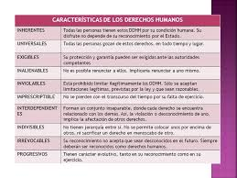
Todos los Estados han ratificado al menos uno, y el 80 por ciento de ellos cuatro o más, de los principales tratados de derechos humanos, reflejando así el consentimiento de los Estados para establecer obligaciones jurídicas que se comprometen a cumplir (https://www.hchr.org.mx/index.php?option=com_content&view=article&id=448&Itemid=249).
MODULO III
Fuente: https://slideplayer.es/slide/1092827/
Plantel Ignacio Ramírez Calzada de la Escuela Preparatoria
ANTROPOLOGÍA,
1er SEMESTRE
Titulo de la presentación
Notes:
INTERIORES

Slide 8
Todos los derechos humanos, sean éstos los derechos civiles y políticos, como el derecho a la vida, la igualdad ante la ley y la libertad de expresión; los derechos económicos, sociales y culturales, como el derecho al trabajo, la seguridad social y la educación; o los derechos colectivos, como los derechos al desarrollo y la libre determinación, todos son derechos indivisibles, interrelacionados e interdependientes. El avance de uno facilita el avance de los demás. De la misma manera, la privación de un derecho afecta negativamente a los demás (https://www.hchr.org.mx/index.php?option=com_content&view=article&id=448&Itemid=249). .
MODULO II
Interdependientes e indivisibles.
Plantel Ignacio Ramírez Calzada de la Escuela Preparatoria
ANTROPOLOGÍA,
1er SEMESTRE
Titulo de la presentación
Notes:
INTERIORES

Slide 9
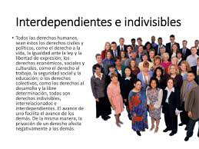
MODULO III
Fuente: https://slideplayer.es/slide/12899923/
Plantel Ignacio Ramírez Calzada de la Escuela Preparatoria
ANTROPOLOGÍA,
1er SEMESTRE
Titulo de la presentación
Notes:
INTERIORES

Slide 10
La no discriminación es un principio transversal en el derecho internacional de derechos humanos. Está presente en todos los principales tratados de derechos humanos y constituye el tema central de algunas convenciones internacionales como la Convención Internacional sobre la Eliminación de todas las Formas de Discriminación Racial y la Convención sobre la Eliminación de todas las Formas de Discriminación contra la Mujer (https://www.hchr.org.mx/index.php?option=com_content&view=article&id=448&Itemid=249).
MODULO III
Iguales y no discriminatorios
Plantel Ignacio Ramírez Calzada de la Escuela Preparatoria
ANTROPOLOGÍA,
1er SEMESTRE
Titulo de la presentación
Notes:
INTERIORES

Slide 11
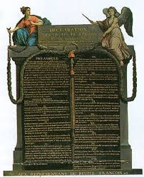
Tienen su origen en la Declaración de los Derechos del Hombre y del Ciudadano 1789, aprobada por la Asamblea Nacional Constituyente francesa el 26 de agosto de 1789.
Se considera que es uno de los documentos fundamentales de la Revolución francesa (1789-1799), esta influida por la doctrina de los derechos naturales, esta declaración define los derechos personales, de la comunidad, y los universales.
Origen de los Derechos Humanos
MODULO III
MODULO III
Fuente: https://www.davidstreams.com/mis-apuntes/declaracion-de-derechos-del-hombre-y-del-ciudadano-analisis-y-comentario/
Plantel Ignacio Ramírez Calzada de la Escuela Preparatoria
ANTROPOLOGÍA,
1er SEMESTRE
Titulo de la presentación
Notes:
INTERIORES

Slide 12
A continuación se citan algunos de los artículos de la Declaración Universal de los Derechos del Hombre y del Ciudadano:
1. Los hombres nacen y permanecen libres e iguales en derechos. Las distinciones sociales solo pueden fundarse en la utilidad común.
2. La finalidad de toda asociación política es la conservación de los derechos naturales e imprescriptibles del hombre. Esos derechos son la libertad, la propiedad, la seguridad y la resistencia a la opresión.
3. La fuente de toda soberanía reside esencialmente en la nación; ningún individuo, ni ninguna corporación pueden ser revestidos de autoridad alguna que no emane directamente de ella.
MODULO III
Plantel Ignacio Ramírez Calzada de la Escuela Preparatoria
ANTROPOLOGÍA,
1er SEMESTRE
Titulo de la presentación
Notes:
INTERIORES

Slide 13
4. La libertad consiste en poder hacer todo aquello que no cause perjuicio a los demás. El ejercicio de los derechos naturales de cada hombre, no tiene otros límites que los que garantizan a los demás miembros de la sociedad el disfrute de los mismos derechos. Estos límites solo pueden ser determinados por la ley.
En este link http://www.pudh.unam.mx/declaracion_DH_hombre_ciudadano.html que se proporciona podrá encontrar el contenido completo de la
Declaración.
MODULO III
Plantel Ignacio Ramírez Calzada de la Escuela Preparatoria
ANTROPOLOGÍA,
1er SEMESTRE
Titulo de la presentación
Notes:
INTERIORES

Slide 14

En 1793 fue aprobada una segunda versión e incorporada a la Constitución francesa de 1793, posteriormente se aprobó la Declaración de los Derechos y Deberes del Hombre y del Ciudadano de 1795, la cual se incluyó también en la Constitución Francesa de ese mismo año.
MODULO III
Fuente: https://www.todocoleccion.net/libros-antiguos-historia-moderna/paris-ca-1795-esprit-constitution-debate-sobre-nueva-constitucion-revolucion-francesa~x45251221
Plantel Ignacio Ramírez Calzada de la Escuela Preparatoria
ANTROPOLOGÍA,
1er SEMESTRE
Titulo de la presentación
Notes:
INTERIORES

Slide 15
Declaración Universal de Derechos Humanos 1948.
Es un documento declarativo adoptado por la Asamblea General de las Naciones Unidas, el 10 de diciembre de 1948 en París. En 30 artículos establece los derechos humanos básicos, a partir de la carta de San Francisco de fecha 26 de junio de 1945.
La unión de esta declaración y los Pactos Internacionales de Derechos Humanos y sus protocolos comprende lo que se ha denominado la Carta Internacional de Derechos Humanos.
MODULO III
Plantel Ignacio Ramírez Calzada de la Escuela Preparatoria
ANTROPOLOGÍA,
1er SEMESTRE
Titulo de la presentación
Notes:
INTERIORES

Slide 16
En la Declaración Universal de los Derechos Humanos se establecen los ideales comunes por los que todos los pueblos y naciones deben esforzarse, para que individuos e instituciones, inspirándose constantemente en ella, promuevan, mediante la enseñanza y la educación, el respeto a estos derechos y libertades, y aseguren a través de medidas nacionales e internacionales, su reconocimiento y aplicación.
La Declaración constituye un documento orientativo, los Pactos son tratados internacionales que obligan a los Estados firmantes a cumplirlos (https://www.un.org/es/universal-declaration-human-rights/ y https://www.un.org/es/documents/udhr/UDHR_booklet_SP_web.pdf).
MODULO III
Plantel Ignacio Ramírez Calzada de la Escuela Preparatoria
ANTROPOLOGÍA,
1er SEMESTRE
Titulo de la presentación
Notes:
INTERIORES

Slide 17

Generaciones de los Derechos Humanos
MODULO III
Fuente: https://es.slideshare.net/pberrio1/generaciones-derechos-humanos
Plantel Ignacio Ramírez Calzada de la Escuela Preparatoria
ANTROPOLOGÍA,
1er SEMESTRE
Titulo de la presentación
Notes:
INTERIORES

Slide 18
Debido a la evolución que ha tenido los derechos, se establecen doctrinalmente y para su mejor estudio tres generaciones:
MODULO III
Primera generación | Se refiere a derechos civiles y políticos, surgen con la Revolución francesa del siglo XVIII, como límite al poder absoluto del monarca, expresan derechos individuales. Los derechos que se asocian a esta generación son: las libertades fundamentales, como la libertad de expresión; de conciencia y religión; de asociación; el derecho de propiedad, a la igualdad y a la vida. Sin dejar de lado los derechos políticos como el derecho a votar y ser votado.
Fuente: Elaboración propia basada en http://recursostic.educacion.es/secundaria/edad/4esoetica/quincena5/quincena5_contenidos_5.htm
Plantel Ignacio Ramírez Calzada de la Escuela Preparatoria
ANTROPOLOGÍA,
1er SEMESTRE
Titulo de la presentación
Notes:
INTERIORES

Slide 19
MODULO III
Segunda generación | Se llama generación de los derechos económicos, sociales y culturales, a diferencia de los civiles y políticos, implica que el Estado garantice el acceso a ellos de forma progresiva de acuerdo a las posibilidades económicas del Estado, el fin es mejorar las condiciones de vida, por tanto, el titular de esos derechos son el individuo pero en comunidad. Entre ellos encontramos el derecho a la educación, a la salud, al trabajo, a la seguridad social, salud física y mental, maternidad, a formar sindicatos, a tener un nivel de vida adecuado.
Fuente: Elaboración propia basada en http://recursostic.educacion.es/secundaria/edad/4esoetica/quincena5/quincena5_contenidos_5.htm
Plantel Ignacio Ramírez Calzada de la Escuela Preparatoria
ANTROPOLOGÍA,
1er SEMESTRE
Titulo de la presentación
Notes:
INTERIORES

Slide 20
MODULO III
Tercera Generación | Se llama derechos de solidaridad internacional o de los pueblos. No pertenecen a grupos precisos de personas, sino más bien a una colectividad heterogénea, pero con un interés en común. Estos derechos nacen para afrontar las necesidades de cooperación internacional, principalmente después de la Segunda Guerra Mundial. Abarcan derechos como a la paz, al desarrollo y al medio ambiente, con lo que se enganchan al enfoque de los derechos civiles y políticos; los económicos, sociales y culturales; más los de cooperación entre los pueblos. Entre estos derechos se encuentran el derecho a la autodeterminación; a la identidad nacional y cultural; a la cooperación internacional, al patrimonio común.
Fuente: Elaboración propia basada en http://recursostic.educacion.es/secundaria/edad/4esoetica/quincena5/quincena5_contenidos_5.htm
Plantel Ignacio Ramírez Calzada de la Escuela Preparatoria
ANTROPOLOGÍA,
1er SEMESTRE
Titulo de la presentación
Notes:
INTERIORES

Slide 21
Exclusión Social
MODULO III
MODULO III
Como en la actualidad, en otros periodos históricos se han presentado procesos de exclusión, también llamados segregación, opresión, apartamiento, expulsión, destierro, exilio. Pero el uso del concepto adquiere una significación particular en la segunda mitad del siglo XX.
Sin embargo, aparece en el discurso político como en el académico, desde la década de los ‘60.
La exclusión social se puede entender como un proceso multidimensional que tiende a separar o dejar fuera, tanto a individuos como a colectivos, del goce de una serie de derechos sociales, mismos a los que otros colectivos si tienen acceso y posibilidad de disfrutar (https://scielo.conicyt.cl/pdf/estped/v34n1/art10.pdf).
Plantel Ignacio Ramírez Calzada de la Escuela Preparatoria
ANTROPOLOGÍA,
1er SEMESTRE
Titulo de la presentación
Notes:
INTERIORES

Slide 22
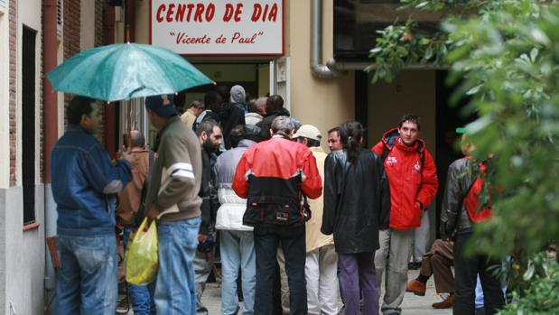
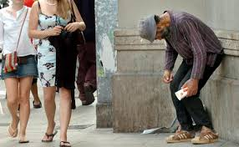
MODULO III
Fuente: https://www.abc.es/sociedad/abci-exclusion-social-severa-aumenta-40-por-ciento-desde-inicio-recuperacion-economica-201809261347_noticia.html
Fuente: https://www.elcorreo.com/sociedad/ocho-millones-personas-pobreza-20180927224553-ntrc.html
Plantel Ignacio Ramírez Calzada de la Escuela Preparatoria
ANTROPOLOGÍA,
1er SEMESTRE
Titulo de la presentación
Notes:
INTERIORES

Slide 23
MODULO III
La exclusión, es entonces, el debilitamiento y ruptura de los vínculos sociales que unen al individuo con la comunidad dificultando o anulando la posibilidad del intercambio cultural.
La exclusión también lo genera el sistema social y ciertas características de los individuos excluido.
Las políticas públicas tienen el objetivo de compensar o modificar los factores que llevan a la exclusión, principalmente vinculados al mercado de trabajo, de ahí que el desempleo es una de las manifestaciones de la exclusión.
Plantel Ignacio Ramírez Calzada de la Escuela Preparatoria
ANTROPOLOGÍA,
1er SEMESTRE
Titulo de la presentación
Notes:
INTERIORES

Slide 24
MODULO III
Los aspectos sobre los cuales se enfoca la exclusión:
1) paradigma de la solidaridad,
2) paradigma de la especialización,
3) paradigma clasista y,
4) paradigma sistémico, los subsistemas relevantes para la inclusión o la exclusión son: el político, económico, jurídico, educacional y el de salud.
Plantel Ignacio Ramírez Calzada de la Escuela Preparatoria
ANTROPOLOGÍA,
1er SEMESTRE
Titulo de la presentación
Notes:
INTERIORES

Slide 25
Es la capacidad disminuida de una persona o un grupo de personas para anticiparse, hacer frente y resistir a los efectos de un peligro natural o causado por la actividad humana, y para recuperarse de los mismos; casi siempre se asocia con la pobreza, pero también son vulnerables las personas que viven en aislamiento, inseguridad e indefensión ante riesgos, traumas o presiones (https://www.ifrc.org/es/introduccion/disaster-management/sobre-desastres/que-es-un-desastre/que-es-la-vulnerabilidad/).
Se puede comprender que la vulnerabilidad es la Exposición o propensión al riesgo, a perjuicios sociales, psico-sociales o físicos por parte de personas, familias, comunidades, colectivos.
Vulnerabilidad
MODULO III
Plantel Ignacio Ramírez Calzada de la Escuela Preparatoria
ANTROPOLOGÍA,
1er SEMESTRE
Titulo de la presentación
Notes:
INTERIORES

Slide 26
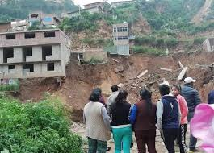
MODULO III
Fuente: https://www.servindi.org/actualidad-opinion/04/03/2019/vulnerabilidad-lluvias-y-desastres-en-el-peru
Plantel Ignacio Ramírez Calzada de la Escuela Preparatoria
ANTROPOLOGÍA,
1er SEMESTRE
Titulo de la presentación
Notes:
INTERIORES

Slide 27
Se contempla el debilitamiento de los recursos y capacidades de grupos sociales, quedándose en condiciones de indefensión e inseguridad derivado del carácter de las estructuras e instituciones económicas, sociales, culturales.
Es entendida como una situación y un proceso multidimensional y multicausal, en la que confluyen simultáneamente la exposición a riesgos, la incapacidad de respuesta y adaptación de individuos, hogares o comunidades, los cuales pueden ser heridos, lesionados o dañados ante cambios o permanencia de situaciones externas y/o internas que afectan su nivel de bienestar y el ejercicio de sus derechos.
Es el riesgo a que se materialice la caída en los niveles de bienestar, y marca el camino al empobrecimiento.
MODULO III
Plantel Ignacio Ramírez Calzada de la Escuela Preparatoria
ANTROPOLOGÍA,
1er SEMESTRE
Titulo de la presentación
Notes:
INTERIORES

Slide 28
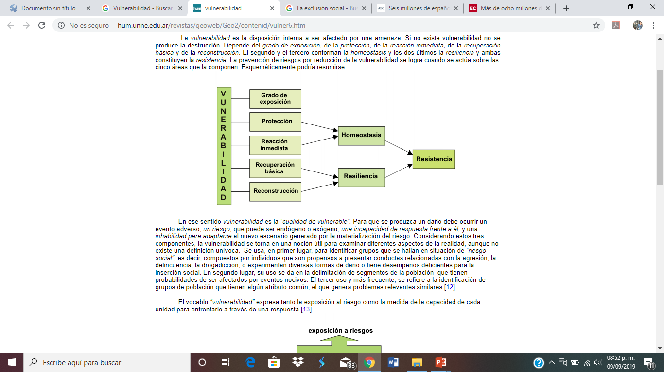
MODULO III
La prevención de riesgos por reducción de la vulnerabilidad se logra cuando se actúa sobre las cinco áreas que la componen. Esquemáticamente podría resumirse de la siguiente manera:
Fuente: http://hum.unne.edu.ar/revistas/geoweb/Geo2/contenid/vulner6.htm
Plantel Ignacio Ramírez Calzada de la Escuela Preparatoria
ANTROPOLOGÍA,
1er SEMESTRE
Titulo de la presentación
Notes:
INTERIORES

Slide 29
De allí que la vulnerabilidad se relaciona con otras nociones que expresan ya sea fragilidad e indefensión ante cambios originados en el entorno, como desamparo institucional desde el Estado que no contribuye a fortalecer ni cuida sistemáticamente de sus ciudadanos; como debilidad interna para afrontar concretamente los cambios necesarios del individuo u hogar para aprovechar el conjunto de oportunidades que se le presenta; como inseguridad permanente que paraliza, incapacita y desmotiva la posibilidad de pensar estrategias y actuar a futuro para lograr mejores niveles de bienestar y como degradación de las condiciones que permiten una vida plena y saludable(http://scielo.isciii.es/scielo.php?script=sci_arttext&pid=S1137-66272007000600002 y http://www.scielo.org.mx/scielo.php?script=sci_arttext&pid=S0188-46112012000100006).
MODULO III
Plantel Ignacio Ramírez Calzada de la Escuela Preparatoria
ANTROPOLOGÍA,
1er SEMESTRE
Titulo de la presentación
Notes:
INTERIORES

Slide 30
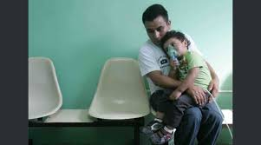
MODULO III
https://www.laprensagrafica.com/elsalvador/Vulnerabilidad-del-pais-provoca-que-se-reproduzcan-las-enfermedades-virales-20171112-0060.html
Plantel Ignacio Ramírez Calzada de la Escuela Preparatoria
ANTROPOLOGÍA,
1er SEMESTRE
Titulo de la presentación
Notes:
INTERIORES

Slide 31
La vulnerabilidad es una noción dinámica y multidimensional en la medida que afecta tanto a individuos, grupos y comunidades en distintos planos de su bienestar, de diversas formas y con diferentes intensidades a lo largo del tiempo. Tiene como potencialidad contribuir a identificar individuos, hogares y comunidades que por su menor dotación de activos y diversificación de estrategias tienen menor capacidad de respuesta, por lo tanto, por su situación de desventaja social están expuestos a mayores niveles de riesgo por alteraciones significativas en los planos sociales, políticos y económicos que afectan sus condiciones de vida y la capacidad de habilitarse por sus propios medios o por ayuda externa.
La vulnerabilidad se contra ataca con la movilización de recursos y la activación de estrategias para prevenir y revertir el empobrecimiento (http://www.dicc.hegoa.ehu.es/listar/mostrar/228).
MODULO III
Plantel Ignacio Ramírez Calzada de la Escuela Preparatoria
ANTROPOLOGÍA,
1er SEMESTRE
Titulo de la presentación
Notes:
INTERIORES

Slide 32
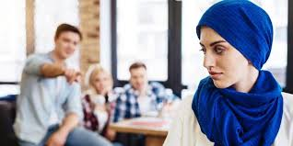
Discriminación
MODULO III
Práctica cotidiana basada en un trato diferencial y desfavorable o de desprecio hacia una persona o colectivo, por motivos arbitrarios e injustificados relacionados con sus características físicas, creencias, identidad, forma de vida sustentada en un sentido de superioridad o rechazo a las diferencias (https://e-igualdad.net/tipos-discriminacion-social/).
https://concepto.de/racismo/
Plantel Ignacio Ramírez Calzada de la Escuela Preparatoria
ANTROPOLOGÍA,
1er SEMESTRE
Titulo de la presentación
Notes:
INTERIORES

Slide 33
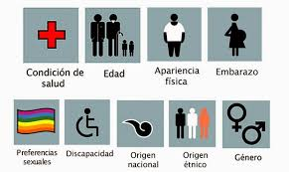
Tipos de discriminación:
Por origen étnico
Por características físicas (racismo)
Por género
Por orientación sexual
Por posición socioeconómica
Por edad (jóvenes; adultos mayores)
Por Discapacidad (Capacidades diferentes)
Por origen nacional (inmigrantes)
Por orientación religiosa
Condición de salud (personas con VIH)
Embarazo
MODULO III
Fuente:http://discriminacionyracismoenperu2015.blogspot.com/2015/04/que-tipos-de-discriminacion-existe-en.html
Plantel Ignacio Ramírez Calzada de la Escuela Preparatoria
ANTROPOLOGÍA,
1er SEMESTRE
Titulo de la presentación
Notes:
INTERIORES

Slide 34
Entre otros tipos de discriminación, se encuentran:
De facto, que es la discriminación que se presenta por creencias de generaciones anteriores y la Institucional, que consiste en el rechazo del gobierno a zonas o grupos pobres o indígenas.
MODULO III
Plantel Ignacio Ramírez Calzada de la Escuela Preparatoria
ANTROPOLOGÍA,
1er SEMESTRE
Titulo de la presentación
Notes:
INTERIORES

Slide 35
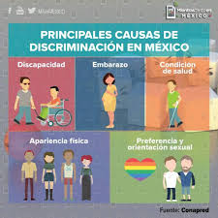
MODULO III
Discriminación se expresa en efectos negativos en la vida de las personas: pérdida de derechos; restricción o igualdad para acceder a ellos, aislamiento, violencias. Niega el ejercicio igualitario de libertades, derechos y oportunidades.
Fuente: https://institutohistorico.org/para-comprender-la-discriminacion-en-mexico/
Plantel Ignacio Ramírez Calzada de la Escuela Preparatoria
ANTROPOLOGÍA,
1er SEMESTRE
Titulo de la presentación
Notes:
INTERIORES

Slide 36
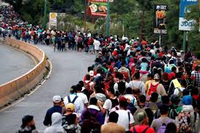
Migración
MODULO III
Es el movimiento de las personas desde un lugar hasta otro, con la intención de fijar su residencia en el destino de forma permanente o semipermanente. La migración es un componente muy importante del cambio, la estructura y el crecimiento poblacional, así como lo son la natalidad y la mortalidad (https://www.geoenciclopedia.com/migracion/).
http://www.sinpermiso.info/textos/honduras-las-causas-reales-de-la-migracion
Plantel Ignacio Ramírez Calzada de la Escuela Preparatoria
ANTROPOLOGÍA,
1er SEMESTRE
Titulo de la presentación
Notes:
INTERIORES

Slide 37
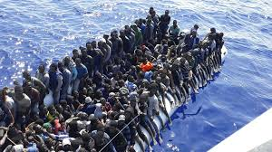
MODULO III
https://www.razon.com.mx/mexico/advierten-repunte-de-migracion-desde-asia-y-africa/
Plantel Ignacio Ramírez Calzada de la Escuela Preparatoria
ANTROPOLOGÍA,
1er SEMESTRE
Titulo de la presentación
Notes:
INTERIORES

Slide 38
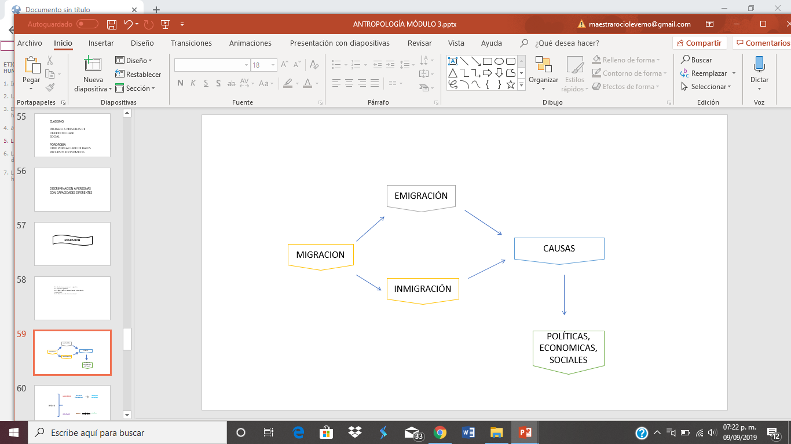
MODULO III
La migración como se puede apreciar en el cuadro, se divide en:
Fuente: Elaboración propia basada en https://www.geoenciclopedia.com/migracion/
Plantel Ignacio Ramírez Calzada de la Escuela Preparatoria
ANTROPOLOGÍA,
1er SEMESTRE
Titulo de la presentación
Notes:
INTERIORES

Slide 39

MODULO III
La inmigración está representada por aquella población que ingresa a un país o territorio en el cual no ha nacido; supone la entrada de población.
La emigración está representada por la población que abandona una región o país y se residencia en otra; representa salida de población (https://conceptodefinicion.de/migracion/).
https://es.123rf.com/photo_42958009_inmigraci%C3%B3n-o-emigraci%C3%B3n-migraci%C3%B3n-pol%C3%ADtica-o-econ%C3%B3mica-de-los-refugiados-o-en-movimiento-a-trav%C3%A9s-de-la-frontera-po.html
Plantel Ignacio Ramírez Calzada de la Escuela Preparatoria
ANTROPOLOGÍA,
1er SEMESTRE
Titulo de la presentación
Notes:
INTERIORES

Slide 40
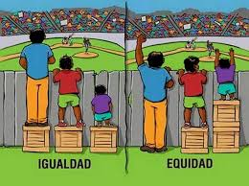
MODULO III
Equidad
La equidad es Idea de justicia en relación con una situación deseable acordada previamente y valorada como tal.
implica el acuerdo previo con base en valoraciones sociales.
En las sociedades contemporáneas esos mecanismos derivan en su mayoría de procesos políticos definidos democráticamente.
Fuente:http://www.desarrolloregional.org.uy/portal/index.php?option=com_content&view=article&id=437:igualdad-equidad
Plantel Ignacio Ramírez Calzada de la Escuela Preparatoria
ANTROPOLOGÍA,
1er SEMESTRE
Titulo de la presentación
Notes:
INTERIORES

Slide 41

MODULO III
Igualdad
Es un valor imprescindible para el progreso de toda la sociedad, ofrece la posibilidad de que cada ser humano tenga los mismos derechos y oportunidades.
Se puede establecer que la igualdad es en estricto sentido ausencia discriminación entre los seres humanos, en lo que respecta a sus derechos.
https://www.yunbitsoftware.com/blog/2019/04/15/obligaciones-administrativas-ante-la-nueva-ley-planes-de-igualdad-y-registro-de-salarios/
Plantel Ignacio Ramírez Calzada de la Escuela Preparatoria
ANTROPOLOGÍA,
1er SEMESTRE
Titulo de la presentación
Notes:
INTERIORES

Slide 42
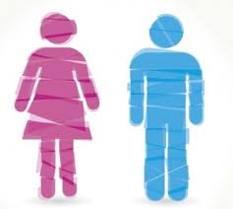
Sexo y género: Perspectivas de la Feminidad y Masculinidad
MODULO III
Se refiere a las características anatómicas y fisiológicas que identifican a una persona como mujer o como hombre, estas pueden ser clasificadas en los siguientes niveles: genético, cromosómico, hormonal, afectivo y genital. A partir de estas diferencias, se pueden distinguir fundamentalmente dos tipos: hembras y machos, aunque también existen situaciones en que la definición del sexo no se estableció dicotómicamente y generó una tercera determinación: hermafroditismo (http://scielo.sld.cu/pdf/rcsp/v27n2/spu01201.pdf).
Fuente: https://www.observatoriobioetica.org/2016/06/sexo-y-genero/14703
Plantel Ignacio Ramírez Calzada de la Escuela Preparatoria
ANTROPOLOGÍA,
1er SEMESTRE
Titulo de la presentación
Notes:
INTERIORES

Slide 43
MODULO III
Entre las características que diferencias a los sexos son:
El tipo de órganos genitales: pene y testículos en los hombres y vulva, vagina, útero y senos en las mujeres.
El tipo de hormonas predominantes que circulan en el cuerpo, testosterona en los hombres y estrógenos y progesterona en las mujeres.
La capacidad de producir espermatozoides u óvulos, siendo éstas las células sexuales responsables de la fecundación y,
La capacidad de parir y de producir leche posterior al parto, siendo éstas características exclusivas de la mujer.(http://cedoc.inmujeres.gob.mx/ftpg/Jalisco/jal04.pdf).
Plantel Ignacio Ramírez Calzada de la Escuela Preparatoria
ANTROPOLOGÍA,
1er SEMESTRE
Titulo de la presentación
Notes:
INTERIORES

Slide 44
MODULO III
John Money propuso el término papel de género, orientado a describir las conductas de las mujeres y de los hombres. Desde entonces, el término se ha generalizado y ha constituido toda una categoría en el estudio del comportamiento humano.
El género, se refiere a las ideas y creencias compartidas culturalmente con respecto a mujeres y a hombres, como construcciones históricas y sociales y que son modificadas a través del tiempo en sentido arbitrario sin que exista una relación con el sexo, es decir, cómo deben comportarse las mujeres y los hombres en determinadas situaciones(http://www.codajic.org/sites/www.codajic.org/files/Aportes%20de%20los%20Estudios%20de%20G%C3%A9nero%20en%20la%20Conceptualizaci%C3%B3n%20sobre%20Masculinidad%20%20Lopez%20-%20G%C3%BCida.pdf).
Plantel Ignacio Ramírez Calzada de la Escuela Preparatoria
ANTROPOLOGÍA,
1er SEMESTRE
Titulo de la presentación
Notes:
INTERIORES

Slide 45


Sexo y género: Perspectivas de la Feminidad y Masculinidad
MODULO III
https://institutgoma.com/articulos/genero-libertad/
Fuente: https://www.telemundo20.com/noticias/mundo/Alemania-aprueba-tercera-definicion-de-genero-masculino-femenino-diverso-491041301.html
Plantel Ignacio Ramírez Calzada de la Escuela Preparatoria
ANTROPOLOGÍA,
1er SEMESTRE
Titulo de la presentación
Notes:
INTERIORES

Slide 46
MODULO III
El género es una construcción que se debe de contextualizar. No tiene el mismo significado cuando se habla de un determinado momento histórico o de diferentes contextos socioculturales. Dependiendo de la cultura, la normatividad para la equidad de género variará, aunque la tendencia sea a la globalización.
La masculinidad o la hombría no es una posición de subjetividad ni una identidad del poder patriarcal, estable y homogénea... los varones no somos todos iguales,... hay diferencias internas profundas y relaciones de poder entre hombres: por clase, etnia, preferencias sexuales, identidades de género (más o menos masculino, más o menos femenino), nivel educativo, ocupación, origen rural/urbano, entre otros elementos". El planteamiento anterior permite entender que la diversidad de género existe, incluso, en la homogenización que se hace del "hombre" y en el imaginario colectivo del machismo(http://www.scielo.org.mx/scielo.php?script=sci_arttext&pid=S1870-54722014000300006).
Plantel Ignacio Ramírez Calzada de la Escuela Preparatoria
ANTROPOLOGÍA,
1er SEMESTRE
Titulo de la presentación
Notes:
INTERIORES

Slide 47
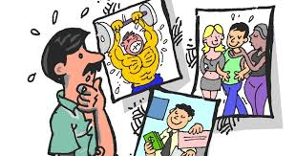
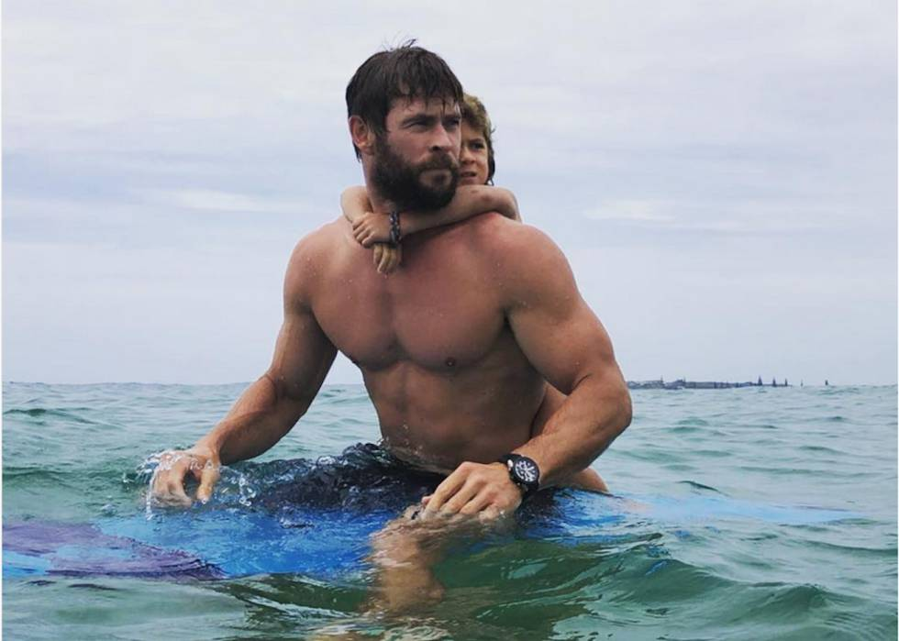
MODULO III
http://www.psocialista.org/rita-segato-tirar-el-mandato-de-la-masculinidad-es-la-unica-forma-de-cambiar-la-historia/
https://elpais.com/elpais/2019/03/25/icon/1553533844_546045.html
Plantel Ignacio Ramírez Calzada de la Escuela Preparatoria
ANTROPOLOGÍA,
1er SEMESTRE
Titulo de la presentación
Notes:
INTERIORES

Slide 48
MODULO III
Por parte, la feminidad, es un conjunto de atributos asociados al rol tradicional de la categoría mujer, por citar algunos ejemplos tenemos la comprensión, la delicadeza, la muestra de afecto, la educación y los cuidados de la descendencia, etc. De esta forma en el transcurrir de la historia occidental, y aún en la actualidad, las mujeres han sufrido una gran presión social para responder delante de los demás con comportamientos asociados a esos atributos (https://www.google.com/search?q=Sexo+y+g%C3%A9nero:+Perspectivas&sxsrf=ACYBGNT209UXXzNhFFAqK7HT__6PHM6Q_Q:1568302162206&source=lnms&tbm=isch&sa=X&ved=0ahUKEwjz-pzqzMvkAhVQC6wKHW_ZCPYQ_AUIEigB&biw=1366&bih=657).
Plantel Ignacio Ramírez Calzada de la Escuela Preparatoria
ANTROPOLOGÍA,
1er SEMESTRE
Titulo de la presentación
Notes:
INTERIORES

Slide 49
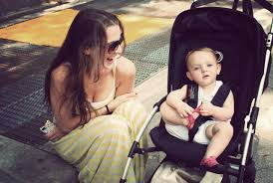
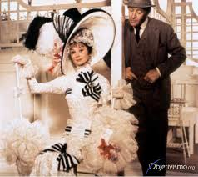
MODULO III
https://curiositemujer.com/maternidad/recuperar-la-feminidad-despues-del-embarazo/
https://objetivismo.org/feminidad/
Plantel Ignacio Ramírez Calzada de la Escuela Preparatoria
ANTROPOLOGÍA,
1er SEMESTRE
Titulo de la presentación
Notes:
INTERIORES

Slide 50
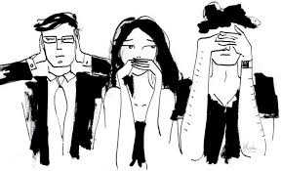
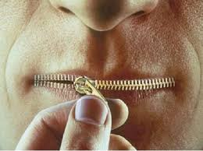
MODULO III
Fuente: https://steemit.com/spanish/@bert0/el-vocabulario-tabu
Fuente: https://guillermoferrarablog.com/por-que-el-sexo-ha-sido-considerado-tabu/
Plantel Ignacio Ramírez Calzada de la Escuela Preparatoria
ANTROPOLOGÍA,
1er SEMESTRE
Titulo de la presentación
Notes:
INTERIORES

Slide 51
MODULO III
Tabú como Práctica Sociocultural
Se considera tabú todo aquello que la sociedad, creencias religiosas o supersticiones encuentran como prohibido; es un término polinesio que significa prohibido (https://steemit.com/spanish/@bert0/el-vocabulario-tabu).
Tabú designa a una conducta moralmente inaceptable por una sociedad, grupo humano o religión. Es la prohibición de algo -supuestamente extraño en algunas sociedades- de contenido religioso, económico, político, social o cultural por una razón no justificada basada en prejuicios.
Romper un tabú es considerado como una falta grave por la sociedad que lo impone, hay tabúes fuertemente incorporados a las tradiciones de ciertas culturas, mientras otros responden a intereses políticos. Algunos tabúes son, en efecto, delitos castigados por la ley (https://www.ecured.cu/Tab%C3%BA).
Plantel Ignacio Ramírez Calzada de la Escuela Preparatoria
ANTROPOLOGÍA,
1er SEMESTRE
Titulo de la presentación
Notes:
INTERIORES

Slide 52
MODULO III
Los tabúes pueden incluir:
Restricciones alimentarias (como la dieta halal y kosher o el vegetarianismo).
Restricciones sobre actividades y relaciones sexuales (masturbación, sexo prematrimonial o extramatrimonial, etc.)
Restricciones en el uso del lenguaje (palabrotas, juramentos). Un ejemplo histórico de este tipo de tabú es el tabú sobre los nombres que estuvo muy extendido en la cultura https://www.ecured.cu/Tab%C3%BA
Plantel Ignacio Ramírez Calzada de la Escuela Preparatoria
ANTROPOLOGÍA,
1er SEMESTRE
Titulo de la presentación
Notes:
INTERIORES

Slide 53
MODULO III
En cuanto a la sexualidad, se consideran tabú las siguientes practicas:
Circuncisión, masturbación y castración-en algunas religiones-, Violación, incesto, fetichismo, zoofilia, parafilias, sadomasoquismo, sexualidad, fetichismo sexual, necrofilia, pedofilia, prostitución, turismo sexual, coito, testículos, falo (http://www.redalyc.org/pdf/442/44248790011.pdf).
Entre los rituales prohibidos, se encuentran: canibalismo, tortura, satanismo, sacrificios humanos, ocultismo, tatuajes.
En los tabúes alimentarios, se pueden citar: el acto de comer carne humana, de cerdo- en algunas culturas principalmente por motivos religiosos; el caso del judaísmo y el islam-, carne de res-India y grupos adventistas- (https://www.ecured.cu/Tabú).
Plantel Ignacio Ramírez Calzada de la Escuela Preparatoria
ANTROPOLOGÍA,
1er SEMESTRE
Titulo de la presentación
Notes:
INTERIORES

Slide 54
MODULO III
https://municipalismoysolidaridad.wordpress.com/2016/07/23/vida-digna-derechos-humanos/
https://www.cndh.org.mx/derechos-humanos/que-son-los-derechos-humanos
https://www.hchr.org.mx/index.php?option=com_content&view=article&id=448&Itemid=249
https://www.hchr.org.mx/index.php?option=com_content&view=article&id=448&Itemid=249
https://slideplayer.es/slide/1092827/
https://www.hchr.org.mx/index.php?option=com_content&view=article&id=448&Itemid=249
https://slideplayer.es/slide/12899923/
https://www.hchr.org.mx/index.php?option=com_content&view=article&id=448&Itemid=249
https://www.davidstreams.com/mis-apuntes/declaracion-de-derechos-del-hombre-y-del-ciudadano-analisis-y-comentario/
http://www.pudh.unam.mx/declaracion_DH_hombre_ciudadano.html
https://www.todocoleccion.net/libros-antiguos-historia-moderna/paris-ca-1795-esprit-constitution-debate-sobre-nueva-constitucion-revolucion-francesa~x45251221
https://www.un.org/es/universal-declaration-human-rights/ y https://www.un.org/es/documents/udhr/UDHR_booklet_SP_web.pdf
https://es.slideshare.net/pberrio1/generaciones-derechos-humanos
Plantel Ignacio Ramírez Calzada de la Escuela Preparatoria
ANTROPOLOGÍA,
1er SEMESTRE
Titulo de la presentación
Notes:
INTERIORES

Slide 55
http://recursostic.educacion.es/secundaria/edad/4esoetica/quincena5/quincena5_contenidos_5.htm https://scielo.conicyt.cl/pdf/estped/v34n1/art10.pdf https://www.elcorreo.com/sociedad/ocho-millones-personas-pobreza-20180927224553-ntrc.html https://www.abc.es/sociedad/abci-exclusion-social-severa-aumenta-40-por-ciento-desde-inicio-recuperacion-economica-201809261347_noticia.html https://www.ifrc.org/es/introduccion/disaster-management/sobre-desastres/que-es-un-desastre/que-es-la-vulnerabilidad/ https://www.servindi.org/actualidad-opinion/04/03/2019/vulnerabilidad-lluvias-y-desastres-en-el-peru http://hum.unne.edu.ar/revistas/geoweb/Geo2/contenid/vulner6.htm http://scielo.isciii.es/scielo.php?script=sci_arttext&pid=S1137-66272007000600002 http://www.scielo.org.mx/scielo.php?script=sci_arttext&pid=S0188-46112012000100006 https://www.laprensagrafica.com/elsalvador/Vulnerabilidad-del-pais-provoca-que-se-reproduzcan-las-enfermedades-virales-20171112-0060.html
MODULO III
Plantel Ignacio Ramírez Calzada de la Escuela Preparatoria
ANTROPOLOGÍA,
1er SEMESTRE
Titulo de la presentación
Notes:
INTERIORES

Slide 56
http://www.dicc.hegoa.ehu.es/listar/mostrar/228 https://e-igualdad.net/tipos-discriminacion-social/ https://concepto.de/racismo/ http://discriminacionyracismoenperu2015.blogspot.com/2015/04/que-tipos-de-discriminacion-existe-en.html https://institutohistorico.org/para-comprender-la-discriminacion-en-mexico/ https://www.geoenciclopedia.com/migracion/ http://www.sinpermiso.info/textos/honduras-las-causas-reales-de-la-migracion https://www.razon.com.mx/mexico/advierten-repunte-de-migracion-desde-asia-y-africa/ https://www.geoenciclopedia.com/migracion/ https://conceptodefinicion.de/migracion/ https://es.123rf.com/photo_42958009_inmigraci%C3%B3n-o-emigraci%C3%B3n-migraci%C3%B3n-pol%C3%ADtica-o-econ%C3%B3mica-de-los-refugiados-o-en-movimiento-a-trav%C3%A9s-de-la-frontera-po.html http://www.desarrolloregional.org.uy/portal/index.php?option=com_content&view=article&id=437:igualdad-equidad
MODULO III
Plantel Ignacio Ramírez Calzada de la Escuela Preparatoria
ANTROPOLOGÍA,
1er SEMESTRE
Titulo de la presentación
Notes:
INTERIORES

Slide 57
https://www.yunbitsoftware.com/blog/2019/04/15/obligaciones-administrativas-ante-la-nueva-ley-planes-de-igualdad-y-registro-de-salarios/ generó una tercera determinación: hermafroditismo http://scielo.sld.cu/pdf/rcsp/v27n2/spu01201.pdf https://www.observatoriobioetica.org/2016/06/sexo-y-genero/14703 http://cedoc.inmujeres.gob.mx/ftpg/Jalisco/jal04.pdf http://www.codajic.org/sites/www.codajic.org/files/Aportes%20de%20los%20Estudios%20de%20G%C3%A9nero%20en%20la%20Conceptualizaci%C3%B3n%20sobre%20Masculinidad%20%20Lopez%20-%20G%C3%BCida.pdf https://www.telemundo20.com/noticias/mundo/Alemania-aprueba-tercera-definicion-de-genero-masculino-femenino-diverso-491041301.html https://institutgoma.com/articulos/genero-libertad/ http://www.scielo.org.mx/scielo.php?script=sci_arttext&pid=S1870-54722014000300006 http://www.psocialista.org/rita-segato-tirar-el-mandato-de-la-masculinidad-es-la-unica-forma-de-cambiar-la-historia/ https://elpais.com/elpais/2019/03/25/icon/1553533844_546045.html
MODULO III
Plantel Ignacio Ramírez Calzada de la Escuela Preparatoria
ANTROPOLOGÍA,
1er SEMESTRE
Titulo de la presentación
Notes:
INTERIORES

Slide 58
MODULO III
https://www.google.com/search?q=Sexo+y+g%C3%A9nero:+Perspectivas&sxsrf=ACYBGNT209UXXzNhFFAqK7HT__6PHM6Q_Q:1568302162206&source=lnms&tbm=isch&sa=X&ved=0ahUKEwjz-pzqzMvkAhVQC6wKHW_ZCPYQ_AUIEigB&biw=1366&bih=657
https://curiositemujer.com/maternidad/recuperar-la-feminidad-despues-del-embarazo
https://objetivismo.org/feminidad/
https://steemit.com/spanish/@bert0/el-vocabulario-tabu
https://guillermoferrarablog.com/por-que-el-sexo-ha-sido-considerado-tabu/
https://steemit.com/spanish/@bert0/el-vocabulario-tabu
https://www.ecured.cu/Tab%C3%BA
https://www.ecured.cu/Tab%C3%BA
http://www.redalyc.org/pdf/442/44248790011.pdf
https://www.ecured.cu/Tabú
Plantel Ignacio Ramírez Calzada de la Escuela Preparatoria
ANTROPOLOGÍA,
1er SEMESTRE
Titulo de la presentación
Notes:
INTERIORES

Slide 59

GRACIAS
Notes:
CONTRAPORTADA

